Slide 1
Лабораторная работа 3 Администрирование локальных сетей
Скандарова Полина Юрьевна

Slide 2
Цели работы
Познакомится с принципами планирования локальной сети организации.

Slide 3
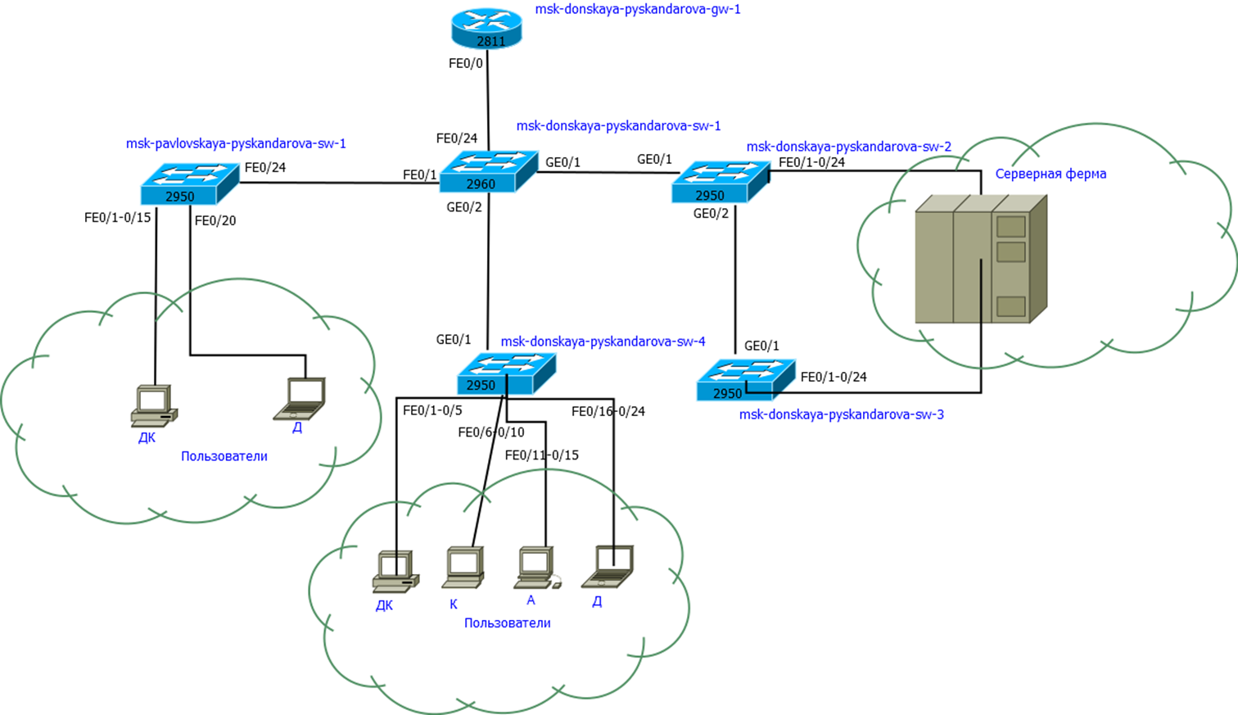
Схема L1

Slide 4
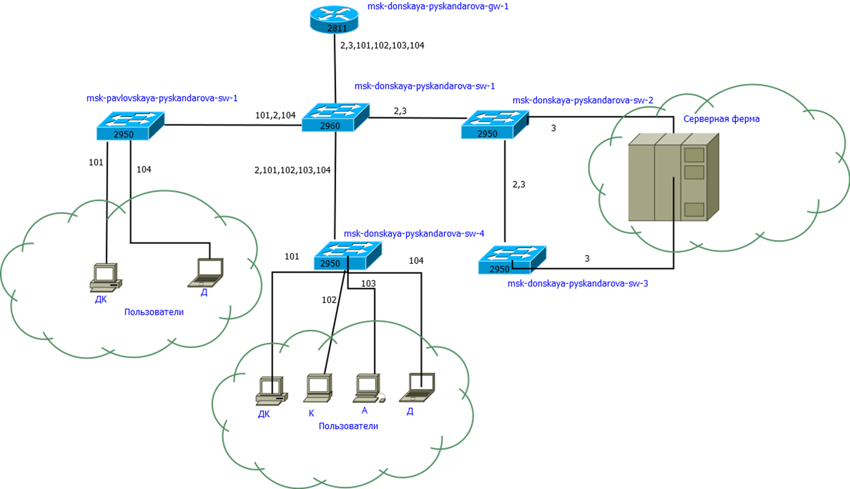
Схема L2

Slide 5
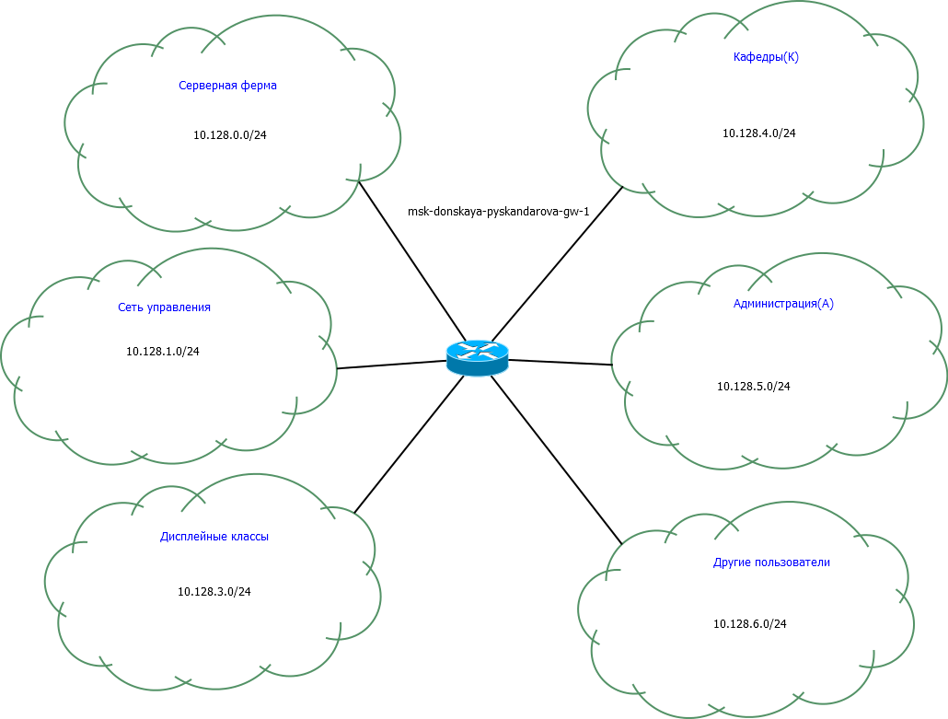
Схема L3

Slide 6
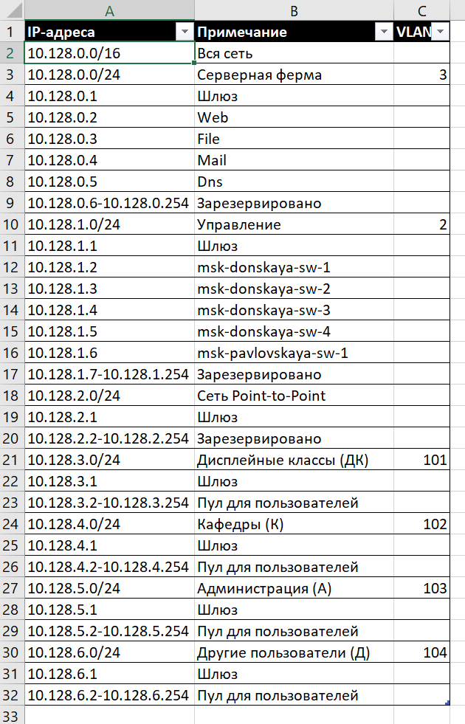
Таблица VLAN

Slide 7
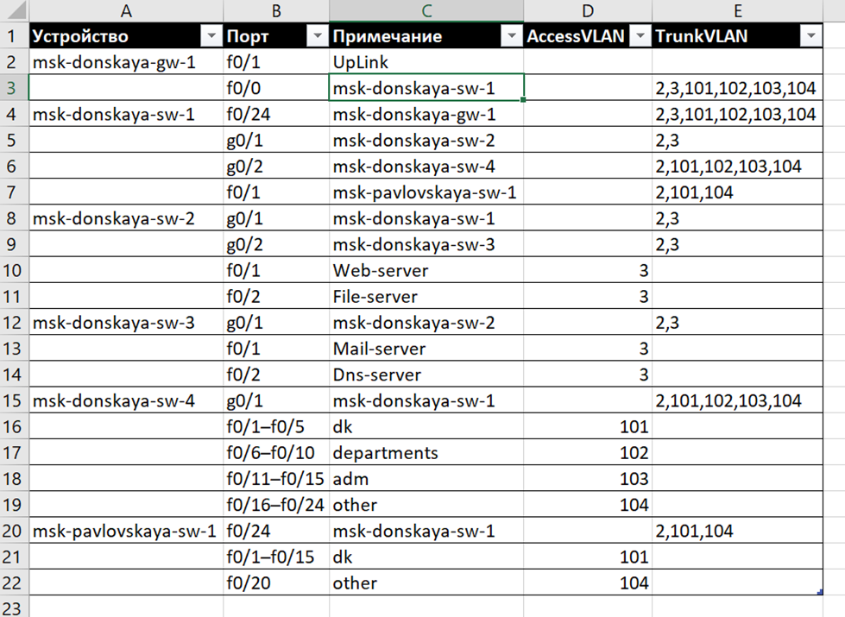
Таблица портов

Slide 8
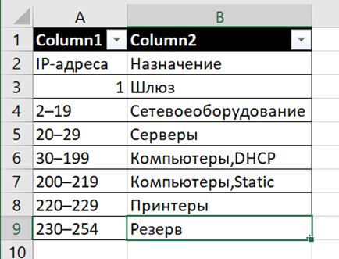
Таблица IP-адресов

Slide 9
Вывод: С принципами планирования локальной сети организации ознакомлена.

